Slide 1

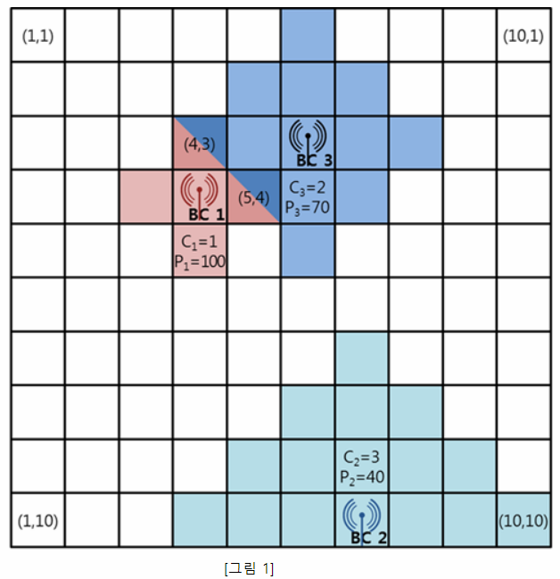
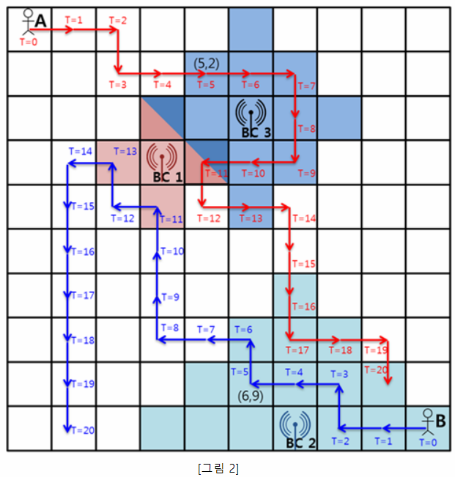

Slide 2
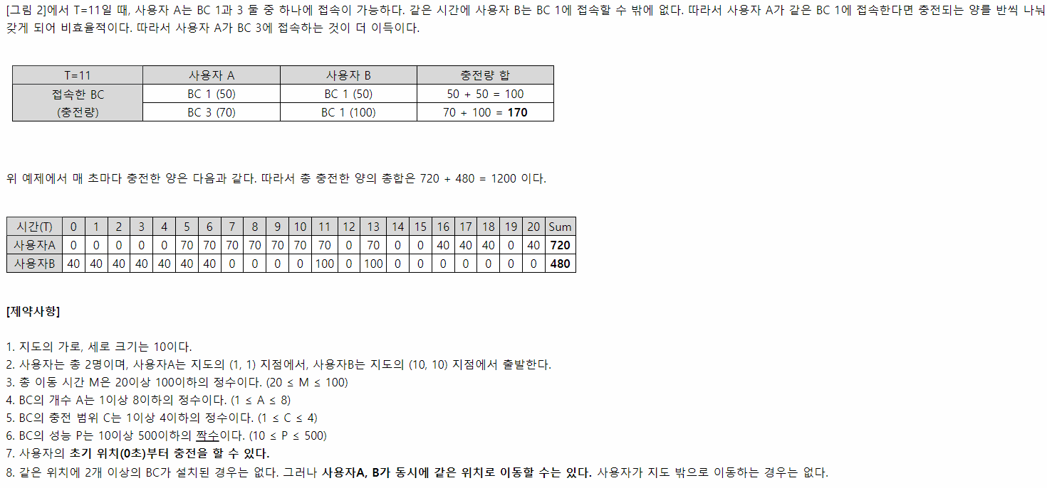

Slide 3
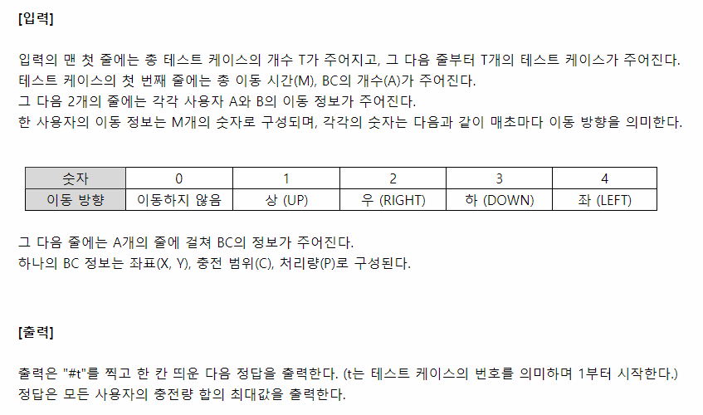
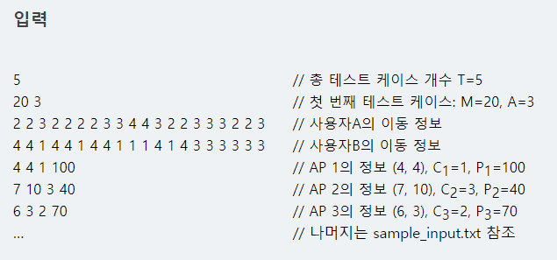

Slide 4
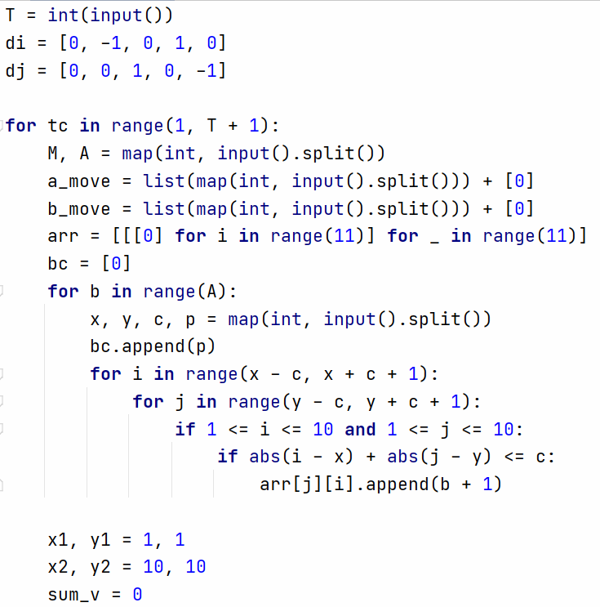
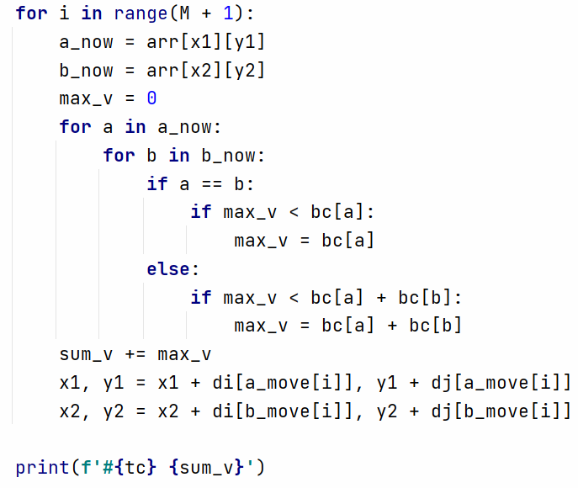
건우코드
# 이동하지 않음, 상,우,하,좌
# M:이동시간, A:BC의 개수

Slide 5
건우코드
0 0 0 0 0 0 0 0 0 0
0
0
0
0
0
0
0
0
0
0
# bc : 무선충전 위치
# bc 하나당 충전구역 추가해줌

Slide 6
건우코드
# M:이동시간, A:BC의 개수
arr[x1][y1] : 그 구역에서 접근 가능한 BC 의 번호를 지칭함
같은 충전소에 접근 가능하면 a, b 중 한명이 full 로 충전하는 걸로 치기

Slide 7
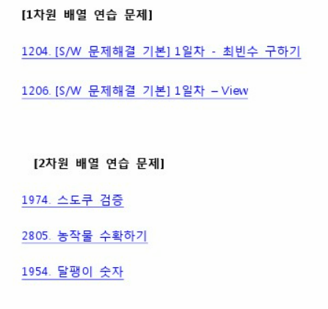
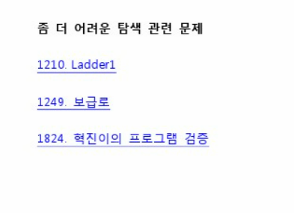
달팽이숫자, 농작물 수확하기, 스도쿠 검증

